Slide 1

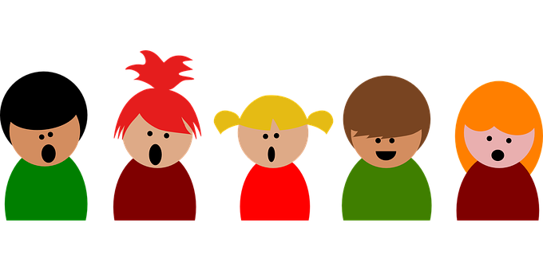
Пет деца от един блок тренират футбол, а четири посещават вокална група. Колко от децата ходят и на футбол, и на пеене, ако децата в блока са 7?
5 + 4 = 9
9 - 7 = 2

Slide 2
9 - 7 = 2

Slide 3






Три деца от една група скачат на въже и толкова карат скейтборд. Колко от тях скачат на въже и карат скейтборд, ако общо децата са пет?
6 - 5 = 1
3 + 3 = 6

